Slide 1

论文汇报
计算机与信息学院
高逸飞
2021年1月8日

Slide 2
FewRel 2.0: Towards More Challenging Few-Shot Relation Classification
Tianyu Gao, Xu Han

Slide 3
背景
1. 要将小样本学习模型应用到生产环境中，应具备从资源丰富领域迁移到资源匮乏领域的能力；
2.小样本学习模型应当具备检测句子是否真的在表达某种预定义关系或者没有表达任何关系的能力。
领域迁移（domain adaptation） 以上都不是检测（none-of-the-above detection）

Slide 4
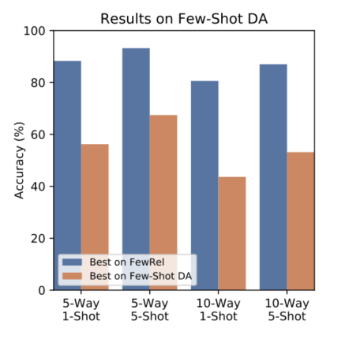
Few-shot domain adaptation
目的是评估小样本模型跨领域迁移的能力，有着十分重要的意义。因为测试领域通常缺乏注释，可能与训练领域有很大的不同。
构建一个与原始FewRel数据集差异较大的新测试集，并对目前最先进的小样本模型和领域迁移方法进行广泛的实验。

Slide 5
Few-shot domain adaptation
为了测试小样本学习模型迁移能力，通过将一个包含大量生物医学文献的数据库PubMed和一个大规模的生物医学知识库UMLS进行对齐，构建一个新的测试集。
对于小样本领域迁移，使用原始的FewRel训练集进行训练，使用新标注的数据集进行测试。此外，由于SemEval-2010 task 8的语料库与原始的数据集和新标注的测试集在不同的领域，将其作为验证集。

Slide 6
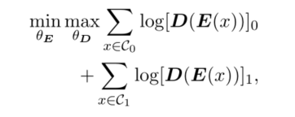
Approaches for Few-Shot DA
许多工作已经致力于解决领域迁移问题，比如子空间映射，寻找域不变空间，特征增强和极大极小估计等。其中，对抗性训练在寻找域不变特征方面被证明是有效的。
在编码器和判别器之间进行对抗训练，其中编码器生成域不变特征，判别器分辨特征来自哪个域。

Slide 7
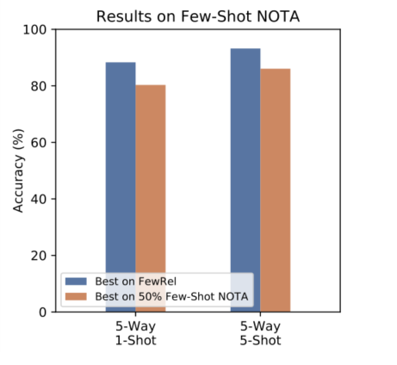
Few-shot none-of-the-above detection
few-shot NOTA是在现有的N-way K-shot基础上一个更合理地设置。原始的N-way K-shot设置采样N个类，并假设所有的查询都属于采样的这N个类。然而，查询也可能是NOTA，这在分类中增加了一个选项，并挑战了现有的few-shot方法。
提出几种先进的基于小样本模型解决方法,并用NOTA设置对它们进行评估。

Slide 8
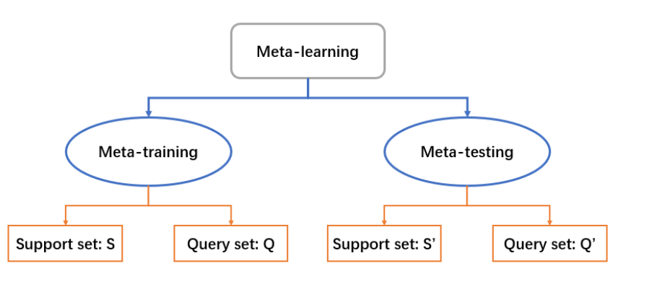
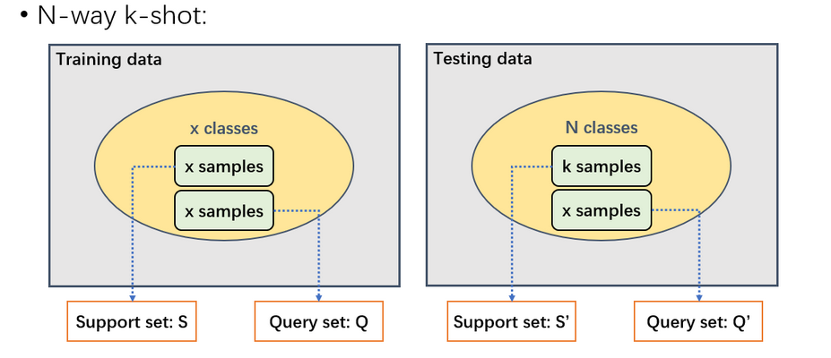
Few-shot none-of-the-above detection

Slide 9
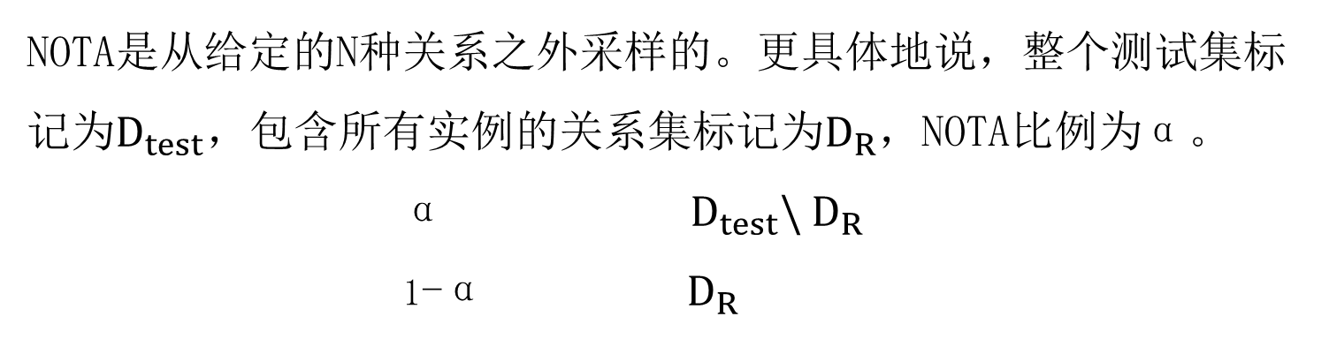

Few-shot none-of-the-above detection
few-shot NOTA是以N-way K-shot为基础的设置。对于查询实例x，它正确的关系标签变为$r∈\left\{r_{1},r_{2},…,r_{N},NOTA\right\}$,而不是$r∈\left\{r_{1},r_{2},…,r_{N}\right\}$。使用参数NOTA比例来描述整个测试阶段NOTA查询的比例。
NOTA是从给定的N种关系之外采样的。更具体地说，整个测试集标记为$D_{test}，$包含所有实例的关系集标记为$D_{R}，$NOTA比例为α。
α $D_{test}\backslash$ $D_{R}$
1-α $D_{R}$

Slide 10
Approaches for Few-Shot NOTA
处理NOTA一种简单方法是将其视为N-way K-shot设置中的一个额外类。具体来说，可以选取N个关系之外的实例作为NOTA的支持数据，进行(N+1)-way K-shot学习。与目前忽略NOTA的方法相比，没有带来太大的改进。
提出BERT-PAIR，这是一个基于BERT的序列分类模型。通过将每一个查询实例与所有支持实例配对，并将每一对实例连接成一个序列。最后，将连接后的序列发送给BERT序列分类模型来获得相同关系的两个实例的分值。

Slide 11




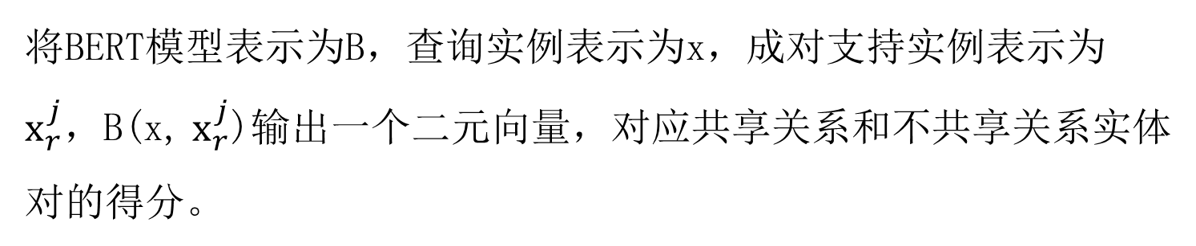
Approaches for Few-Shot NOTA
将BERT模型表示为B，查询实例表示为x，成对支持实例表示为$x_{r}^{j}，$B(x, $x_{r}^{j}$)输出一个二元向量，对应共享关系和不共享关系实体对的得分。

Slide 12
实验设置
从现有的实验结果中选择两个最好的小样本模型作为实验的基准模型GNN和原型网络。编码器除了使用CNN编码器，还采用BERT。对于所有的模型和编码器，都遵循先前实验工作的参数设置。

Slide 13
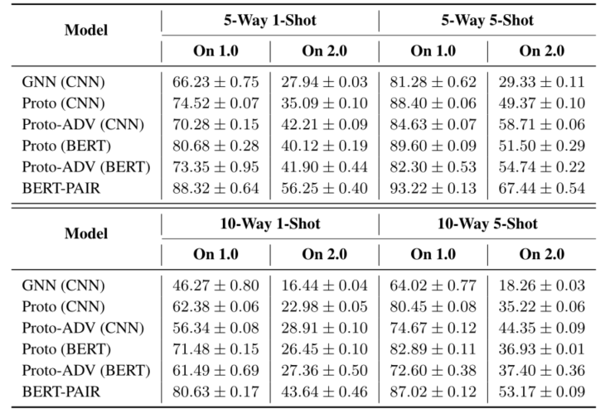
Few-Shot DA实验
1.当在不同领域进行测试时，所有的小样本学习模型都会有显著的性能下降；
2.对抗训练的方法在新的领域确实提高了性能，但是仍有很大的提升空间；
3.BERT-PAIR在1.0和2.0测试集上都优于其他小样本模型。

Slide 14
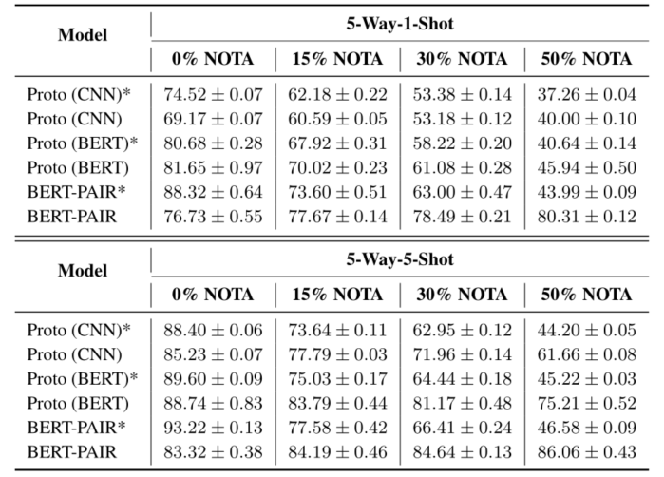
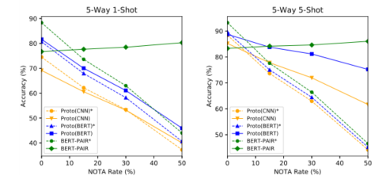
Few-Shot NOTA实验
1.将NOTA视为N+1关系有利于处理小样本NOTA问题，但随着NOTA比例增加，实验结果仍然下降较快；
2.BERT-PAIR的二分类模型在NOTA设置下实验效果较好；
3.尽管BERT-PAIR取得了令人满意的结果，但是传统的0%的NOTA率和NOTA设置之间仍然存在巨大的差距。

Slide 15
结论
1.提出一种更具挑战性的小样本关系分类任务，采用生物医学领域的测试集构建出FewRel 2.0；
2.新任务的目的是探讨在以前工作中被忽略的两个方面的问题：few-shot DA和few-shot NOTA；
3.本文提出了解决这两个问题的一些可能的方法并实现了几个新的模型，结合新的任务对它们进行了评价。这些常用技术虽然取得了改进，但仍然不能满足解决问题的需要，这就需要进一步探索。

